Slide 2
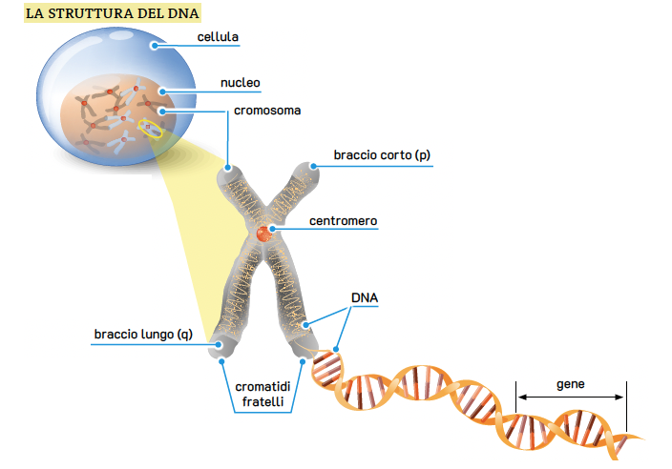
Il DNA
Le cellule del nostro corpo contengono, all’interno del nucleo, le informazioni che stabiliscono le caratteristiche di ciascun individuo e che possono essere trasmesse alle generazioni successive. Questo insieme di informazioni si chiama patrimonio genetico o genoma.
I geni sono porzioni di DNA che fungono da unità fondamentali dell’ereditarietà in tutti gli organismi viventi. Il genoma fornisce le istruzioni necessarie per regolare lo sviluppo e il funzionamento di tutte le cellule dell’organismo.
Il patrimonio genetico di ciascun individuo è costituito dal DNA o acido desossiribonucleico. Il DNA è una molecola costituita da un lungo filamento che presenta una struttura a doppia elica.
Guardando con un microscopio una cellula che si divide, possiamo vedere dei filamenti chiamati cromosomi. Ogni cromosoma è costituito da due strutture più piccole, i cromatidi fratelli che si uniscono a livello del centromero

Slide 3
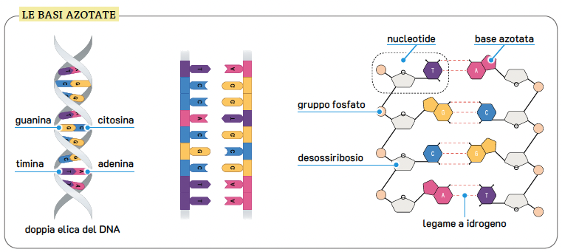
Il DNA
L’informazione del DNA è memorizzata sotto forma di un codice costituito da quattro basi azotate, componenti fondamentali dell’acido desossiribonucleico. Le basi azotate sono adenina (A), timina (T), guanina (G) e citosina (C).
L’ordine in cui sono disposte queste basi determina le informazioni che l’organismo riceve per la sua costruzione e mantenimento.
Ogni base azotata è collegata a una molecola di zucchero a cinque atomi di carbonio, il desossiribosio, e a un gruppo fosfato. L’insieme di base azotata, zucchero e fosfato viene chiamata nucleotide. I nucleotidi sono disposti in due lunghi filamenti che formano una spirale a doppia elica.
Grazie ai legami che si formano tra le basi azotate, i due filamenti sono tra loro complementari. L’abbinamento delle basi non è casuale: l’adenina si lega alla timina e la guanina alla citosina

Slide 4
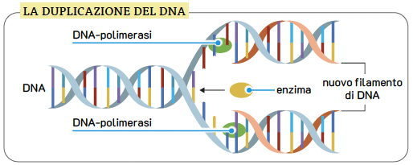
Il DNA
Durante la duplicazione del DNA ognuno dei due filamenti della doppia elica funziona da stampo per formare una nuova molecola di DNA.
Le basi riportate su un filamento diventano un modello per l’altro: sono quindi complementari. Per esempio, una sequenza come ACTGA su un filamento avrebbe come complementare la sequenza TGACT sull’altro.
Si parla di modello semiconservativo poiché ogni nuova molecola
di DNA è formata da un filamento originario e da quello nuovo a esso complementare. Una serie di enzimi guida il processo: tra questi la DNA-polimerasi è il più importante.
Questo meccanismo di duplicazione consente di trasmettere i caratteri genetici negli esseri viventi.

Slide 5
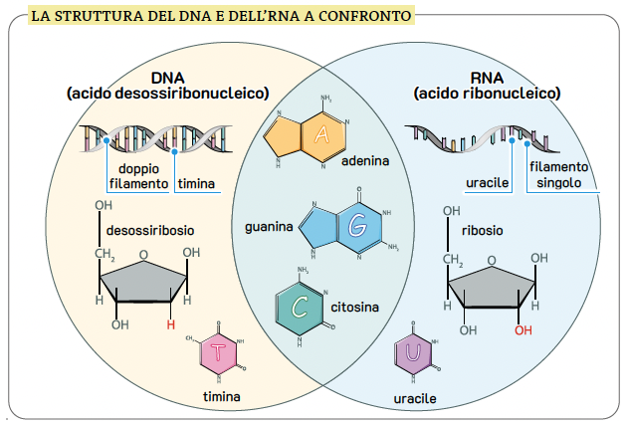
L’RNA
Ogni individuo ha un DNA unico, che si traduce in proteine uniche. La trascrizione del DNA in proteine avviene attraverso un processo che coinvolge l’RNA, l’acido ribonucleico, prodotto nel nucleo della cellula.
Si può immaginare l’RNA come la copia di un libro di riferimento, che è il DNA, poiché contiene le stesse informazioni ma non viene utilizzato per l’archiviazione a lungo termine.
Esso ha il compito di convertire in proteine le informazioni genetiche scritte nel DNA. L’RNA, a differenza del DNA, è costituito da un singolo filamento.
L’RNA contiene le basi complementari a quelle del DNA da cui trae origine, con la sostituzione dell’uracile (U) al posto della timina (T). Inoltre, presenta come zucchero il ribosio anziché il desossiribosio.

Slide 6
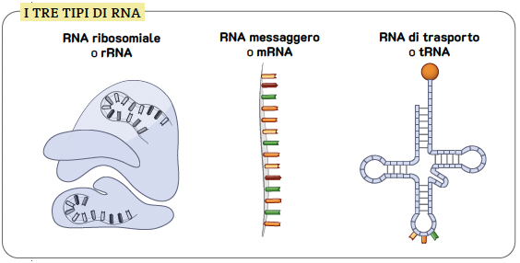
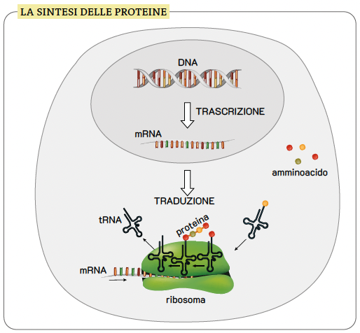
L’RNA
Esistono tre tipi di RNA, ciascuno dei quali ha una funzione differente all’interno della cellula:
RNA ribosomiale o rRNA, che contribuisce alla formazione dei ribosomi;
RNA messaggero o mRNA, responsabile del trasferimento delle informazioni dal DNA ai ribosomi;
RNA di trasporto o tRNA, fondamentale per la sintesi proteica.
L’RNA messaggero consente il passaggio di informazioni dal DNA alle proteine. Viene copiato a partire dal DNA durante un processo chiamato trascrizione.
Questo processo avviene nel nucleo della cellula. Successivamente, il filamento di RNA messaggero raggiunge il citoplasma.
Quando l’RNA messaggero è giunto nel citoplasma, nei ribosomi avviene un processo chiamato traduzione o sintesi proteica grazie all’intervento dell’RNA di trasporto.

Slide 7
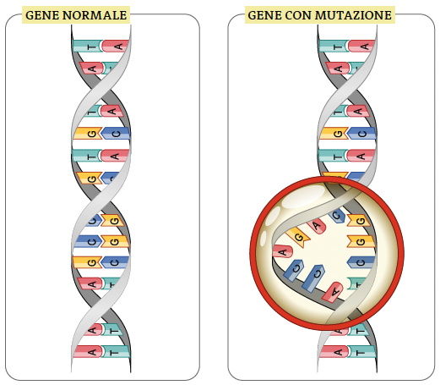
Le mutazioni genetiche
A volte, nel DNA avvengono delle mutazioni: si verificano quando è presente un cambiamento nell’ordine delle basi nel DNA.
Può accadere che durante la trascrizione avvenga la rimozione o l’aggiunta di una base oppure una sostituzione tra una base corretta e una non corretta.
Se si verificano questi errori, fortunatamente, gli enzimi di riparazione presenti nel nostro corpo sono costantemente al lavoro. Quando rilevano un errore, cercano di correggerlo.
Oltre agli errori casuali che si verificano quando il DNA viene replicato, altri danni possono essere causati da agenti fisici e chimici noti come mutageni.
Un agente mutageno è tutto ciò che può causare una mutazione nel DNA: ne sono un esempio i raggi X e le radiazioni ultraviolette.

